Slide 1
Megértési értelmezési folyamatok
szövegfeldolgozás

Slide 2
Szöveg kiválasztásának szempontjai:
1. nyelvezet megválasztása
2. meglévő ismeretekre való építés lehetősége
3. információ érték
4. szöveg hosszának meghatározása

Slide 3
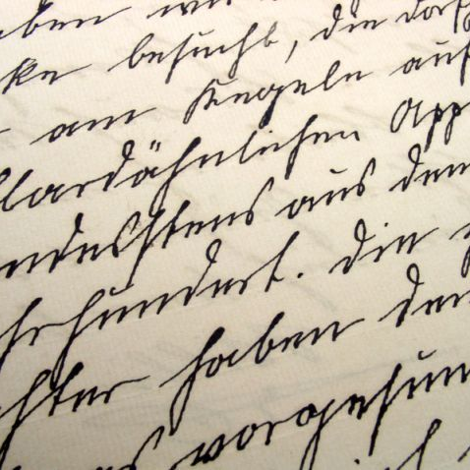
Mit kezdjünk a kiadott szöveggel?
Miért olvastatom?
Mi a célom?
Mit akarok elérni?
Hogyan akarom elérni?

Slide 4
1. motiválás
Feldolgozás menete:
Pókhálóábra – címből való kiindulás, előzetes
információk begyűjtése
2. szakaszolás
A szöveg részekre osztása – első rövid egység
kijelölése

Slide 5
3. értelmezés
Kérdés csoportok alapján
zárt kérdések – egyszerű ismeretfeltáró
magyarázatot igénylő
alkalmazást igénylő
nyitott kérdések – magasabb szintű
gondolkodást igénylő
önálló gondolkodás
vélemény megfogalmazása
tanulói kérdések megfogalmazása
vázlatkártya módszerrel

Slide 6
Vázlatkártya:
Ki szerepel a történetben? | Hol játszódik a történet?
Mi a probléma? | Hogyan oldódik meg?

Slide 7
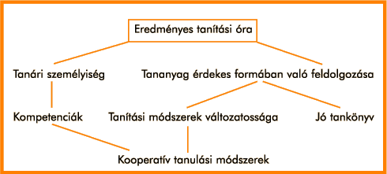
Ábrák segítségével
fürtábra – asszociatív gondolkodásra épülő
hierarchikus gondolkodásra épülő

Slide 8
gondolati térkép -
asszociációk
verbális ismeret
képi megjelenítése
lényegkiemelés

Slide 9
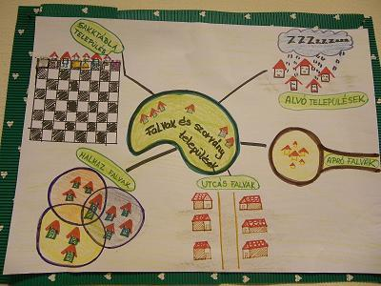

Slide 10
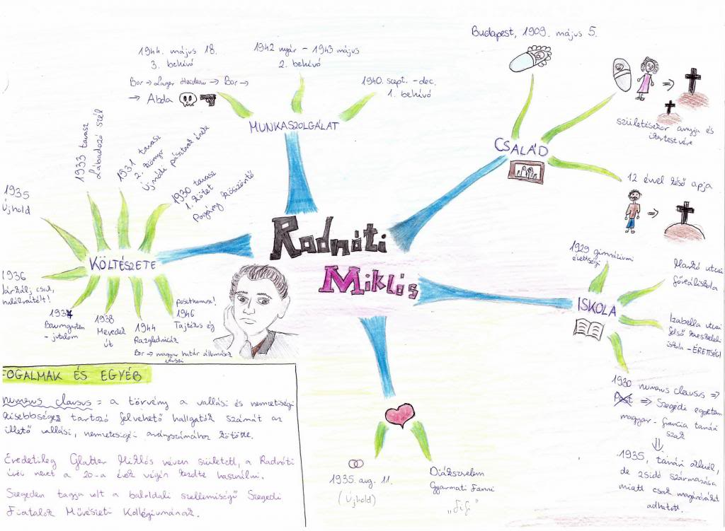

Slide 11
eseménylánc –
egymást követő történések
ábrázolása
esemény és következmények –
ok- és okozati
összefüggések feltárása

Slide 12
jellemtérkép –
az alakok árnyalt több
szempontú, érvekkel
alátámasztott jellemzése
összehasonlítások

Slide 13
történetpiramis -
1 szó alaptörténet
2 szó konfliktus
3 szó helyszín
4 szó főbb szereplők
5 szó eseményszál
6 végkifejlet
7 saját gondolatok

Slide 14
Motorikus feldolgozás
állóképek – kiválasztott jelenet
bemutatása
néma játék – események megjelenítése
dramatikus játék – mesélő segítségével
a történet bemutatása

Slide 15
Szöveg alternatív összefoglalása:
Ezt tudtam: | Ezt tudtam meg: | Erre vagyok kíváncsi:

Slide 16
Készítette: Tóth Lászlóné
Pécsi Egyházmegye
Hitoktatási Iroda

